Slide 1


1
덧셈과 뺄셈 (『수학』 10~11쪽 , 『수학 익힘』 6~7쪽)
2차시
덧셈을 해 볼까요(1)

Slide 2

2
차시
덧셈을 해 볼까요(1)
받아올림이 없는
(세 자리 수)+(세 자리 수)의
계산 결과를 어림하고, 계산해 보아요.
학습
문제

Slide 3

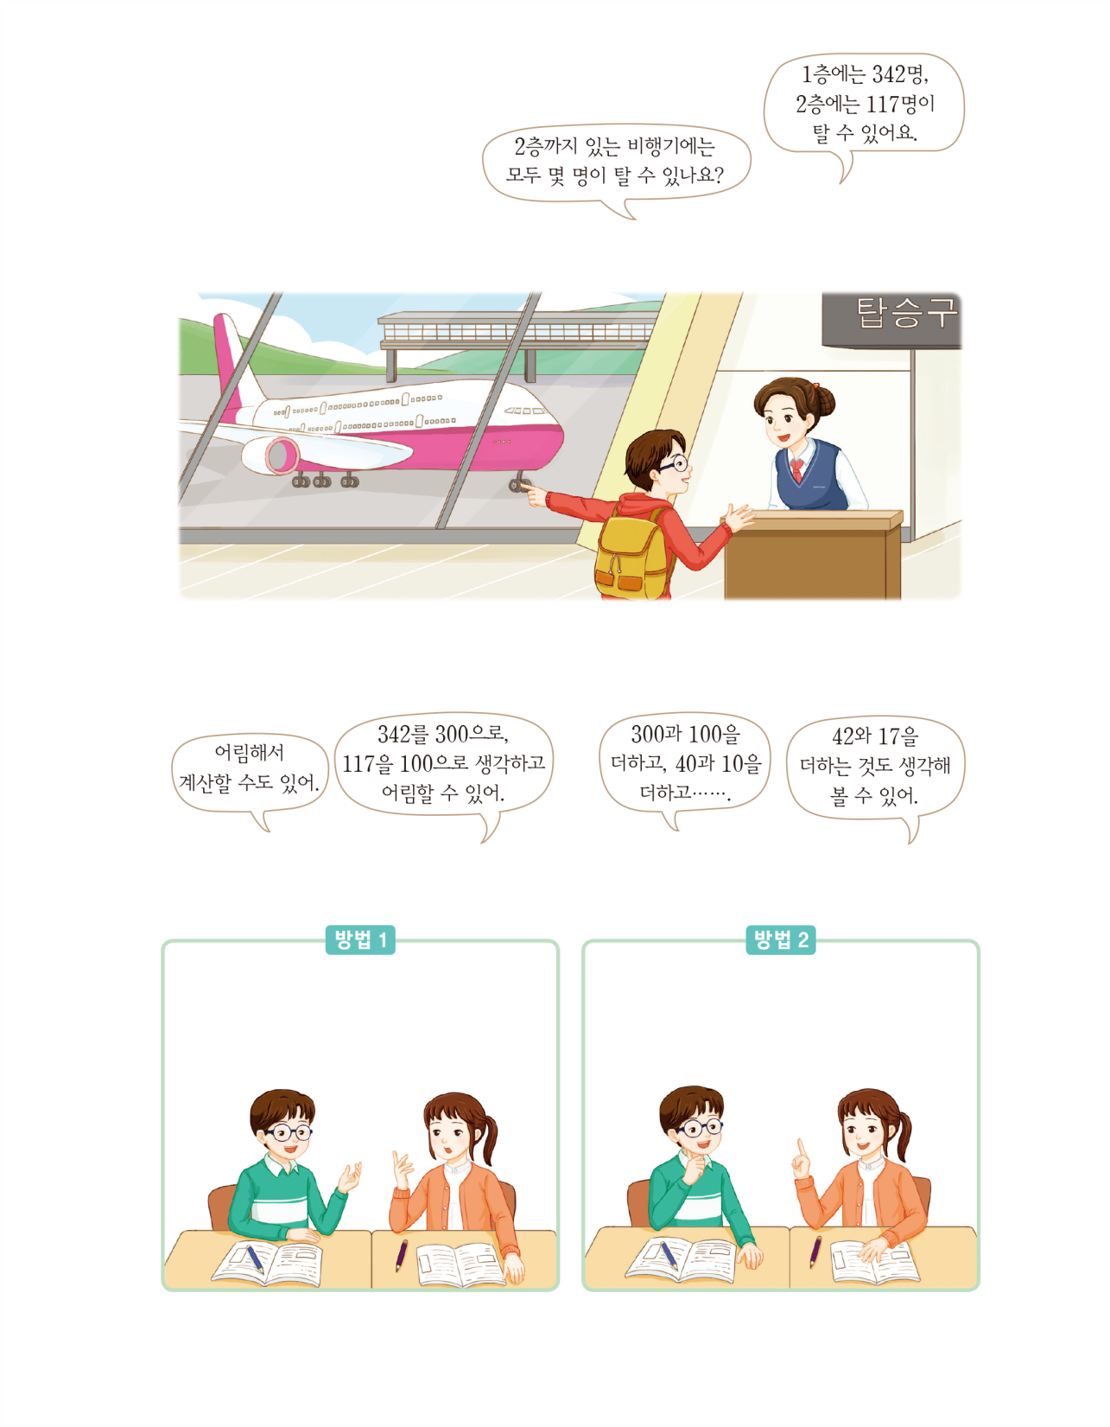
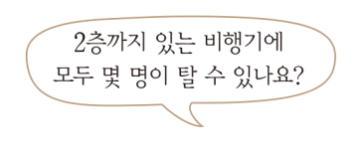

비행기에 탈 수 있는 사람 수
알아보기
비행기에 모두 몇 명이 탈 수 있는지 알아봅시다.
수일이가 본 비행기는 어떤 특징이 있나요?
2층까지 있어서 사람이 많이 탈 수 있습니다.

Slide 4
비행기에 탈 수 있는 사람 수
알아보기
비행기의 1층과 2층에는 각각 몇 명이 탈 수 있다고 했나요?
1층에는 342명, 2층에는 117명이 탈 수 있습니다.
비행기에 모두 몇 명이 탈 수 있는지 어림해 보세요.
400명 정도 탈 수 있습니다.
어떻게 구하면 되는지 식을 써 보세요.
342+117입니다.
어떻게 계산할 수 있을까요?
342와 117을 수 모형으로 계산할 수 있습니다.
342와 117을 일의 자리부터 더하여 계산할 수 있습니다.
342와 117을 백의 자리부터 더하여 계산할 수 있습니다.

Slide 5
비행기에 탈 수 있는 사람 수
알아보기
342와 117을 각각 300과 100으로 어림하여 계산하면 얼마인가요?
400입니다.
어림하여 계산하면 정확한 값을 구할 수 있을까요?
  정확한 값을 구할 수 없습니다.
어림하여 계산하는 이유가 무엇이라고 생각하나요?
계산을 하기 전에 계산 결과의 값을 예상할 수 있습니다.
계산을 하고 난 후 계산 결과가 맞았는지 확인을 할 수 있습니다.

Slide 6
비행기에 탈 수 있는 사람 수
알아보기
342+117을 어떻게 계산할 수 있을까요?
300+100, 40+10, 2+7을 차례대로 계산합니다.
42+17, 300+100을 차례대로 계산합니다.
2+7, 40+10, 300+100을 차례대로 계산합니다.
342+117을 백의 자리부터 계산하는 것이 좋을까요? 아니면 일의 자리부터 계산하는 것이 좋을까요?
받아올림이 없으므로 백의 자리부터 하는 것이 좋을 것 같습니다.
받아올림이 없어도 일의 자리부터 하는 것이 좋을 것 같습니다.
2학년 때 그렇게 배웠습니다.
받아올림이 없으므로 어디에서부터 시작해도 좋다고 생각합니다.

Slide 7

342+117을 어떻게 계산하면
되는지 알아보기
342+117을 어떻게 계산하는지 알아봅시다.
342+117을 수 모형으로 놓아 보세요.
342는 수 모형으로 어떻게 놓을 수 있을까요?
백 모형 3개, 십 모형 4개, 일 모형 2개를 놓습니다.
117은 수 모형으로 어떻게 놓을 수 있을까요?
백 모형 1개, 십 모형 1개, 일 모형 7개를 놓습니다.

Slide 8
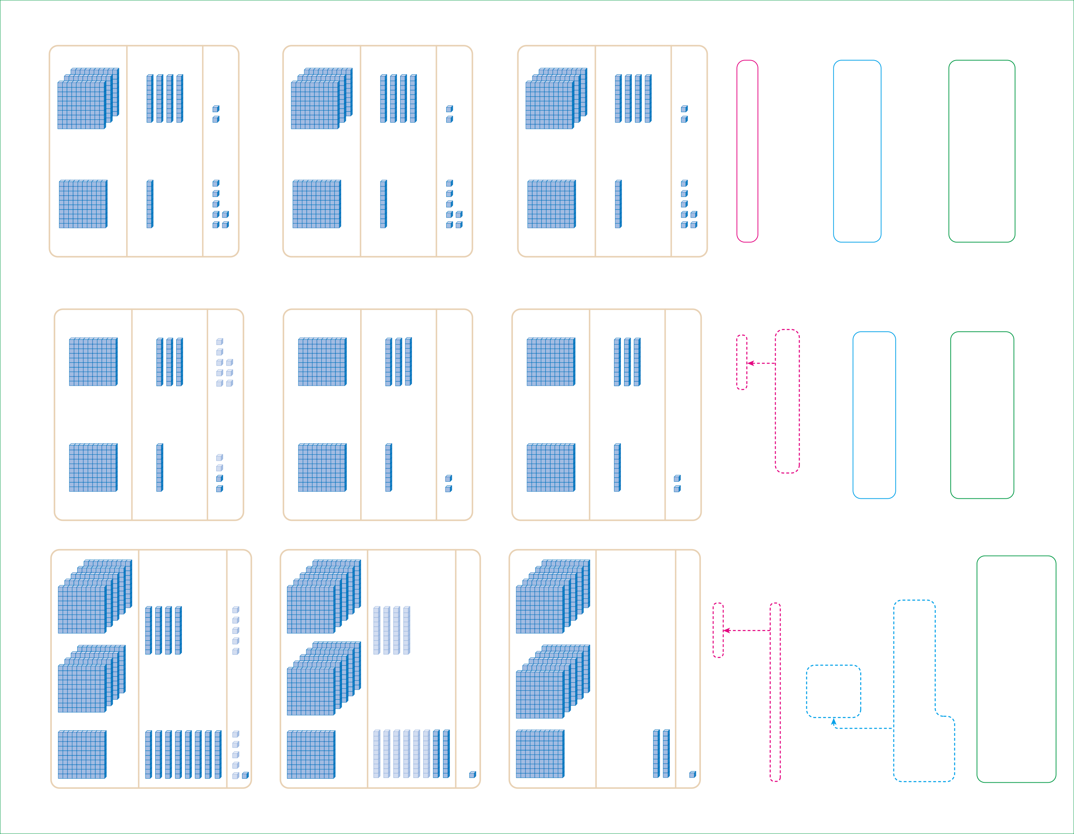
342+117을 어떻게 계산하면
되는지 알아보기
일 모형끼리 더하면 일 모형은 몇 개인가요?
9개입니다.

Slide 9
342+117을 어떻게 계산하면
되는지 알아보기
십 모형끼리 더하면 십 모형은 몇 개인가요?
5개입니다.

Slide 10
342+117을 어떻게 계산하면
되는지 알아보기
백 모형끼리 더하면 백 모형은 몇 개인가요?
4개입니다.

Slide 11
342+117을 어떻게 계산하면
되는지 알아보기
342+117은 얼마인가요?
459입니다.
어림한 값과 계산한 값을 비교해 보세요.

Slide 12
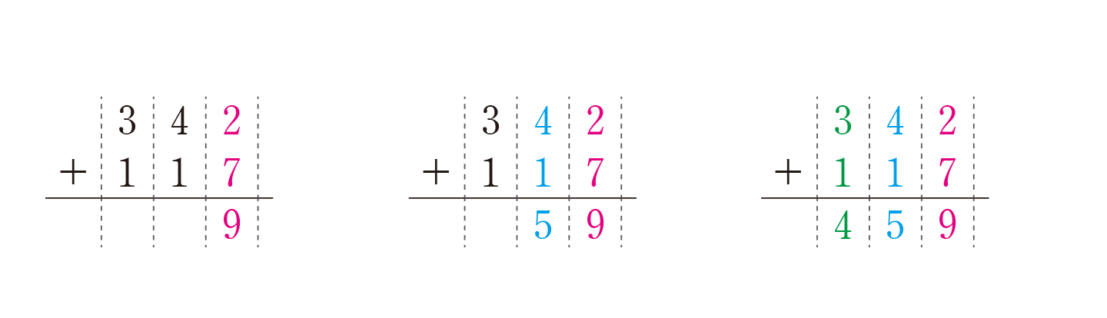
342+117을 어떻게 계산하면
되는지 알아보기
세로 계산으로 계산하는 방법을 알아보세요.
계산하는 방법을 말해 보세요.
각 자리의 숫자를 맞추어 적습니다.
일의 자리부터 더한 값을 적어 줍니다.
십의 자리, 백의 자리까지 차례대로 적어 줍니다.

Slide 13
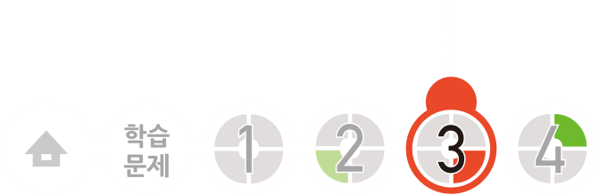
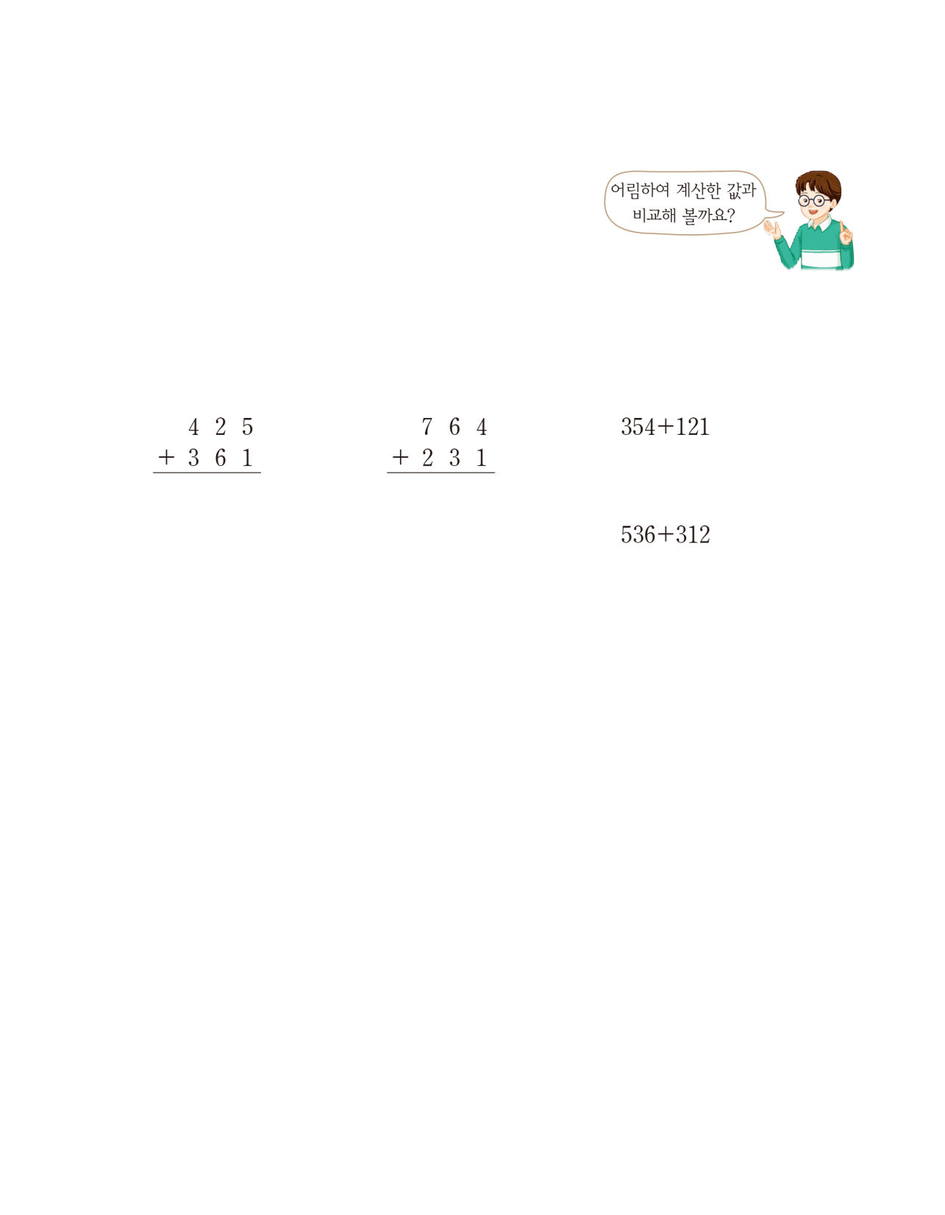
(세 자리 수)+(세 자리 수) 익히기
계산해 봅시다.
= 475
7 8 6
9 9 5

Slide 14
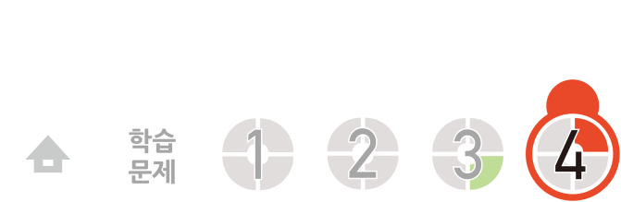
문장으로 된 문제 해결하기
제주도로 가는 비행기에 어른이 282명, 어린이가 105명 탔습니다. 이 비행기에 모두 몇 명이 탔을까요?
무엇을 구하는 문제인가요?
비행기에 모두 몇 명이 탔는지 구하는 문제입니다.
어떻게 구할 수 있을까요?
282+105를 계산하면 됩니다.
비행기에 모두 몇 명이 탔을까요?
282+105=387(명)입니다.

Slide 15
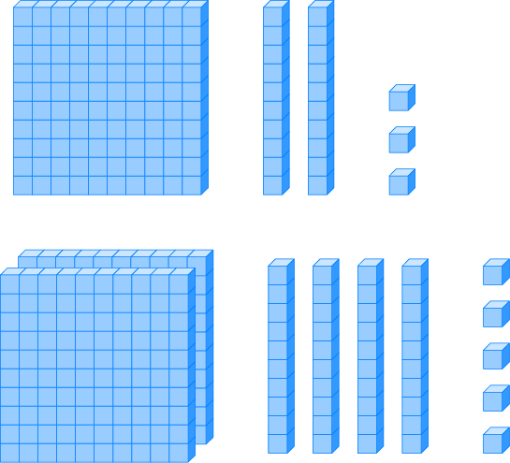
문제 1. 수 모형을 보고 계산해 보세요.
123 + 245 =
368

Slide 16
문제 2. 계산해 보세요.
3 4 1
6 3 5
2 6 2
4 1 7
＋
＋
9 7 6
6 7 9
493 + 102
= 595
231 + 657
= 888

Slide 17
문제 2. 수일이네 학교의 남학생은 428명이고, 여학생은 371명입니다. 수일이네 학교의 학생은 모두 몇 명일까요?
428+371=799(명)
( ) 명
799

Slide 18

2
차시
덧셈을 해 볼까요(1)
다음 시간에 배울 내용 알아보기
3차시
덧셈을 해 볼까요(2)

